Slide 1

5
YOLO모델, R-CNN을 이용한
항만 현장의 객체인식을 통한 현장 모니터링 및 사고감지
TEAM 1조 (피카다)
동의대 김선현
동의대 문지민
동아대 박민석
동의대 서민지
동의대 이유나

Slide 2
2. 활용방안 및 기대효과
3. 수행과정
활용 기술 및 모듈
동작 일치도
모션 딥페이크
항만 현장의 객체인식을 통한 현장 모니터링
5
PPTBIZCAM
100%
목차
1. 프로젝트 개요
팀소개
프로젝트 선정 배경
프로젝트 목표
2. 활용방안 및 기대효과
3. 수행과정
활용 기술 및 모듈
서비스
4. 마무리
자체평가
확장 방향성

Slide 3
1. 팀소개
5
PPTBIZCAM
100%
훈련생 | 역할 | 담당 업무
김선현 | 팀장 | ▶리치 스태커 데이터 정제 및 정규화, 라벨링 ▶ Faster RCNN 모델 구현
문지민 | 팀원 | ▶ 크레인, 컨테이너 데이터 수집 및 라벨링 ▶ yolov5, 7 모델 학습 및 전이학습
서민지 | 팀원 | ▶ 배 데이터 셋 구축 및 라벨링 ▶ yolov5, 7 모델 학습 및 전이학습
이유나 | 팀원 | ▶ 서비스 시스템 설계 ▶ 컨테이너 데이터 수집 및 라벨링 Faster RCNN 모델구현
박민석 | 팀원 | ▶ opencv를 이용한 서비스 구축 ▶ yolov5, 7 모델 학습 및 전이학습

Slide 4
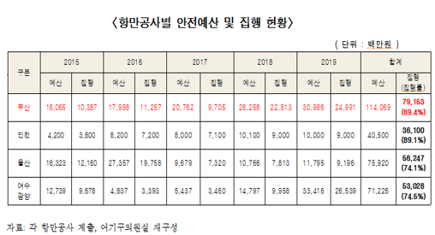
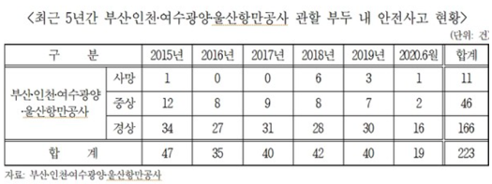
1. 프로젝트 선정 배경
5
PPTBIZCAM
100%
프로젝트 선정 배경
안전사고 사각지대에 있는 항만하역 협력업체 근로자들이 주로 안전사고를 당하고 있는 상황
항만 사고의 특징은 기계, 사물 등이 밀집되어 대형사고로 커질 우려가 있어 미연에 사고를 방지하는 것이 필요
안전관리 역량 부족한 개별사업장에 맡기기보다 안전관리체계 구축이 필요하다는 의견

Slide 5
1. 프로젝트 목표
5
PPTBIZCAM
100%
프로젝트 목표

Slide 6
1. 프로젝트 시연
5
PPTBIZCAM
100%

Slide 7








1. 프로젝트 개요
5
PPTBIZCAM
100%
데이터 수집
학습
서비스 제공

Slide 8
2. 프로젝트 팀 구성 및 역할
5
PPTBIZCAM
100%
훈련생 | 역할 | 담당 업무
김선현 | 팀장 | ▶리치 스태커 데이터 정제 및 정규화, 라벨링 ▶ Faster RCNN 모델 구현
문지민 | 팀원 | ▶ 크레인, 컨테이너 데이터 수집 및 라벨링 ▶ yolov5, 7 모델 전이학습
서민지 | 팀원 | ▶ 배 데이터 셋 구축 및 라벨링 ▶ yolov5, 7 모델 전이학습
이유나 | 팀원 | ▶ 서비스 시스템 설계 ▶ 컨테이너 데이터 수집 및 라벨링 Faster RCNN 모델구현
박민석 | 팀원 | ▶ opencv를 이용한 서비스 구축 ▶ yolov5, 7 모델 전이학습

Slide 9
2. 프로젝트 수행 절차 및 방법
5
PPTBIZCAM
100%
구분 | 기간 | 활동 | 비고
사전 기획 | ▶ 9/20(화) | ▶ 프로젝트 기획 및 주제 선정 ▶ 기획안 작성 | ▶ 아이디어 선정
데이터 수집 | ▶ 9/26(월) ~ 9/27(화) | ▶ 필요 데이터 및 수집 절차 정의 ▶ 외부 데이터 수집
데이터 전처리 및 라벨링 | ▶ 9/27(화) ~ 9/30(금) | ▶ 데이터 정제 및 정규화
모델링 | ▶ 10/4(화) ~ 10/10(화) | ▶ 모델 구현 및 전이학습 | ▶ 팀내 중간보고 실시
최종 마무리 | ▶ 10/10(월) ~ 10/13(목) | ▶ object tracking 서비스 구현 ▶ 테스트 및 발표자료 작성 | ▶ 최적화, 오류 수정
총 개발기간 | ▶ 9/20(화) ~ 10/13(수)(총 21 일) | - | -

Slide 10
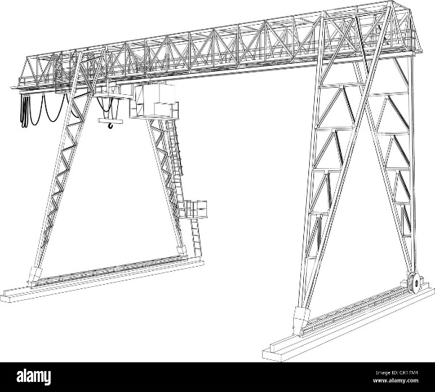

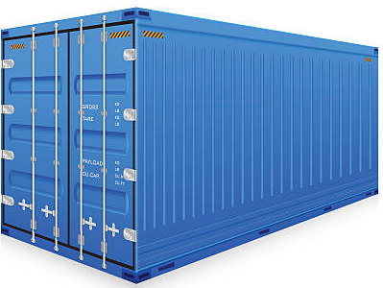

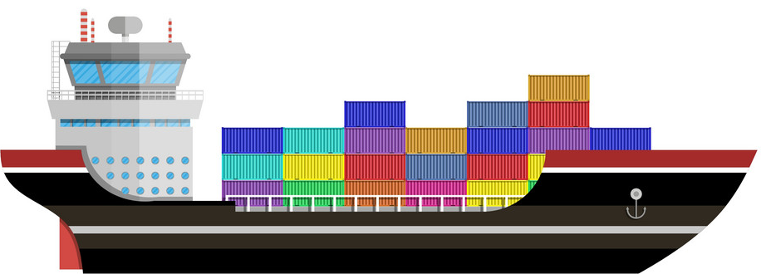
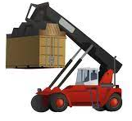
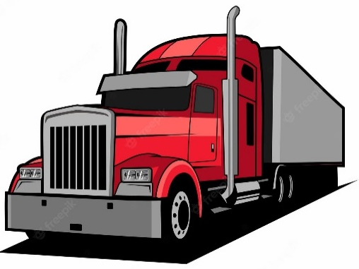
3. 프로젝트 수행 절차 및 방법
5
PPTBIZCAM
100%
프로젝트 수행 방향 – 클래스 정의 및 데이터 수집
항만 내부에 있는 이동장비, 객체 등을 취합하여 총 7개 클래스로 정의
Roboflow, 크롤링, Aihub 데이터 수집
Container
Person
Forklift
Crane
Ship
Stacker
Truck

Slide 11
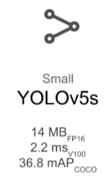

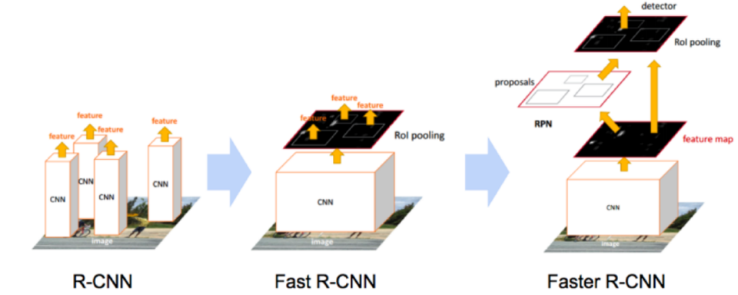
3. 프로젝트 수행 절차 및 방법
5
PPTBIZCAM
100%
프로젝트 수행 도구 – 데이터 학습 모델
yolov5s모델
전이학습
yolov7_training.pt
전이학습
Faster RCNN

Slide 12
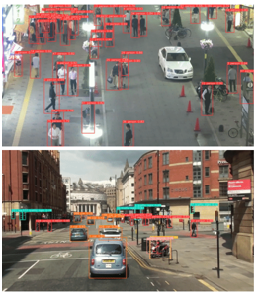


3. 프로젝트 수행 절차 및 방법
5
PPTBIZCAM
100%
프로젝트 수행 방향
항만 내부의 환경에 맞춘 이동장비, 사람, 배 등의 객체인식으로 작업현장 모니터링
업자들의 안전을 위해 장비 간 거리 측정 후 거리가 특정 값 이하이면 winsound 라이브러리를 이용하여 경보음 소리 출력
항만 내 작업자
사고 방지 효과
가까운 거리
경보음 출력
Notes:
5

Slide 13


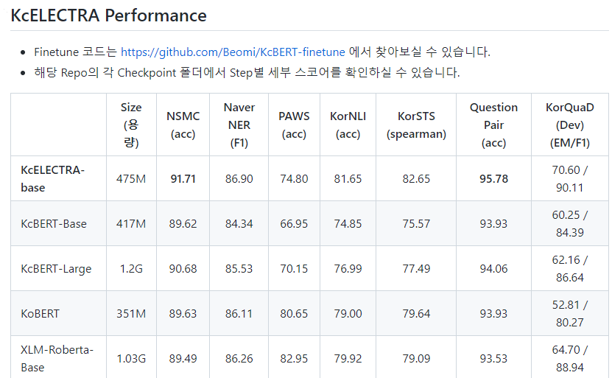
4. 프로젝트 수행 결과
4. 예상결과
5
5
PPTBIZCAM
PPTBIZCAM
100%
100%
- 학습 모델
다른 모델과 비교했을 때 높은 인식률 나타냄 –> 기존 모델에서 튜닝하여 학습
기대효과
▶ https://github.com/Beomi/KcELECTRA
비용 절감
보다 나은
업무환경
Notes:
현장 모니터링으로 미연에 사고를 방지함으로 인해 각종 안전관련 비용을 줄일 수 있을 것으로 예상
이 프로젝트를 응용하여 건설현장 등 다른 분야에서도 서비스를 제공해 사고를 방지할 수
있을 것으로 예상

Slide 14
출처
5
PPTBIZCAM
100%
출처
한국해운신문, http://www.maritimepress.co.kr/news/articleView.html?idxno=301832
항만하역재해통계 및 사례, http://www.kopla.or.kr/
건설기술신문, http://www.ctman.kr/news/22795
소비자경제, https://cdn.dailycnc.com/news/articleView.html?idxno=202723
항만 모니터링 시스템을 위한 딥러닝 기반 객체 검출 알고리즘 연구,
https://www.kci.go.kr/kciportal/ci/sereArticleSearch/ciSereArtiView.kci?sereArticleSearchBean.artiId=ART002812423

Slide 15
감사합니다.

